Slide 1

"Novas Regras de Movimentação na Rede Hospitalar“
23ª Reunião do Núcleo Estadual de Regulamentação da ANS Unimeds do Estado do Paraná
Resolução Normativa 585, de 24/08/2023, que Dispõe sobre os critérios para as alterações na rede assistencial hospitalar no que se refere à substituição de entidade hospitalar e redimensionamento de rede por redução
Diretoria de Normas e Habilitação dos Produtos - DIPRO
Gerência Geral de Regulação da Estrutura dos Produtos - GGREP
Gerência de Acompanhamento Regulatório das Redes Assistenciais – GEARA
outubro / 2023

Slide 2
Art. 17 da Lei 9656/1998
Art. 17. A inclusão de qualquer prestador de serviço de saúde como contratado, referenciado ou credenciado dos produtos de que tratam o inciso I e o § 1º do art. 1º desta Lei implica compromisso com os consumidores quanto à sua manutenção ao longo da vigência dos contratos, permitindo-se sua substituição, desde que seja por outro prestador equivalente e mediante comunicação aos consumidores com 30 (trinta) dias de antecedência. (Redação dada pela Lei nº 13.003, de 2014)
§ 1º É facultada a substituição de entidade hospitalar, a que se refere o caput deste artigo, desde que por outro equivalente e mediante comunicação aos consumidores e à ANS com trinta dias de antecedência, ressalvados desse prazo mínimo os casos decorrentes de rescisão por fraude ou infração das normas sanitárias e fiscais em vigor. (Redação dada pela Medida Provisória nº 2.177-44, de 2001)
§ 4º Em caso de redimensionamento da rede hospitalar por redução, as empresas deverão solicitar à ANS autorização expressa para tanto, informando: (Incluído pela Medida Provisória nº 2.177-44, de 2001)
...
III - impacto sobre a massa assistida, a partir de parâmetros definidos pela ANS, correlacionando a necessidade de leitos e a capacidade operacional restante; e (Incluído pela Medida Provisória nº 2.177-44, de 2001)
2
Notes:
Objetivo do estudo

Slide 3

Resolução Normativa 585, 24/08/23
Estabelecimento e positivação de critérios para a realização de alterações na rede assistencial hospitalar
Regras de redimensionamento de rede por redução
Regras de substituição de entidade hospitalar
Regulamentação da exclusão de serviços
Regulamentação da exclusão de Urgência e Emergência
Regulamentação da comunicação (portal e individualizada)
Regulamentação do direito à PORTABILIDADE em razão de descredenciamento do hospital e do Serviço de Urgência e Emergência contratado no prestador hospitalar
3
Notes:
Slide para análise

Slide 4
Redimensionamento por Redução de Prestadores Hospitalares
DO REDIMENSIONAMENTO POR
REDUÇÃO DE PRESTADORES HOSPITALARES
Redimensionamento da Rede Hospitalar por Redução - supressão de estabelecimento hospitalar da rede do produto
Autorização expressa da ANS
4
Notes:
Slide para análise

Slide 5
Alteração de Rede Hospitalar – REDIMENSIONAMENTO
Regras Atuais | Proposta
O redimensionamento de rede por redução pode ser motivada por:
interesse da própria operadora
Interesse da entidade hospitalar;
rescisão contratual entre a entidade hospitalar e a operadora intermediária (contratação indireta); ou
encerramento das atividades da entidade hospitalar
Ocorrência de impacto sobre a massa assistida é a internação por beneficiário da operadora, no prestador a ser excluído, nos últimos 12 meses.
O redimensionamento de rede hospitalar por redução poderá ser motivado por:
interesse da própria operadora de planos de assistência à saúde ou do prestador;
rescisão contratual entre a entidade hospitalar e a operadora intermediária, nos casos de contratação indireta; ou
encerramento das atividades da entidade hospitalar.
Ocorrência de impacto sobre a massa assistida quando o redimensionamento envolver entidades hospitalares responsáveis por até 80% das internações na sua região de saúde, nos últimos 12 meses, para os planos objetos do redimensionamento (Curva ABC).
5
Notes:
Slide para análise

Slide 6
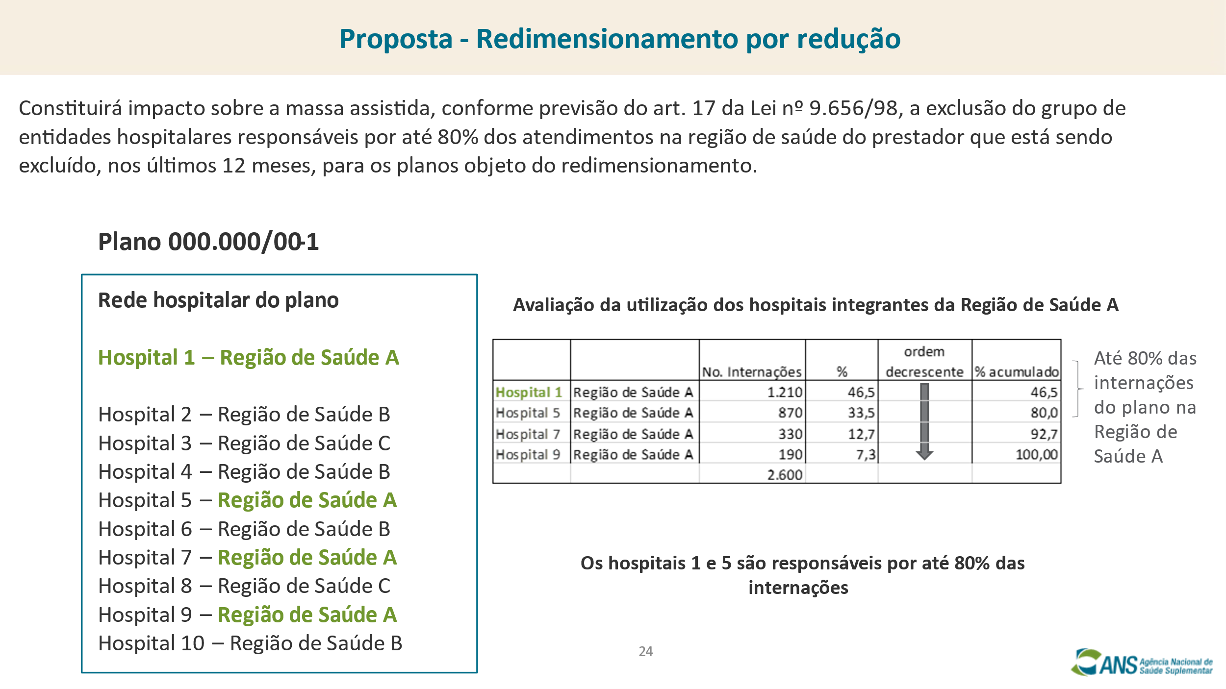
Alteração de Rede Hospitalar - REDIMENSIONAMENTO
6
Notes:
Slide para análise

Slide 7
Alteração de Rede Hospitalar - REDIMENSIONAMENTO
Caso o prestador a ser excluído faça parte do conjunto de prestadores responsáveis por até 80% das internações na sua região de saúde, entretanto, possua, individualmente, menos de 5% destas internações, tal prestador poderá ser descredenciado considerando que sua exclusão não resultará em impacto na massa assistida.
7
Notes:
Slide para análise

Slide 8
Alteração de Rede Hospitalar – REDIMENSIONAMENTO por REDUÇÃO
A avaliação de ocorrência de impacto sobre a massa assistida para fins de redimensionamento por redução utilizará os dados do Padrão de Troca de Informações da Saúde Suplementar (TISS) enviados pelas operadoras à ANS
Não se aplicará o critério de impacto a massa assistida quando a solicitação de exclusão de prestador hospitalar for motivada por encerramento de atividades do prestador ou por rescisão contratual entre o hospital e a operadora intermediária
Caso a exclusão do prestador hospitalar ocasione impacto sobre a massa assistida, conforme limites definidos pela ANS, a operadora poderá substituir o referido prestador, por outro equivalente
8
Notes:
Slide para análise

Slide 9
Substituição de Prestadores Hospitalares
SUBSTITUIÇÃO DE
PRESTADORES HOSPITALARES
Substituição de Entidade Hospitalar - troca de uma unidade hospitalar por outra(s) equivalente(s);
comunicação ao beneficiário e a ANS
9
Notes:
Slide para análise

Slide 10
Alteração de Rede Hospitalar – SUBSTITUIÇÃO
Regras Atuais | Proposta
Comparação direta entre os recursos contratados no estabelecimento a ser excluído e os recursos contratados no estabelecimento a ser incluído, conforme o anexo I-A da IN nº 46.
Localização no mesmo município
  em caso de indisponibilidade ou inexistência de prestador no mesmo município poderá ser indicado prestador em município limítrofe a este;
  em caso de indisponibilidade ou inexistência de prestador nos municípios limítrofes poderá ser indicado prestador na Região de Saúde à qual faz parte o município.
Comparação dos serviços hospitalares e do atendimento de urgência e emergência, utilizados nos últimos 12 meses no prestador a ser substituído, pelos beneficiários dos produtos a serem alterados.
Localização no mesmo município
  em caso de indisponibilidade ou inexistência de prestador no mesmo município poderá ser indicado prestador em município limítrofe a este;
  em caso de indisponibilidade ou inexistência de prestador nos municípios limítrofes poderá ser indicado prestador na Região de Saúde à qual faz parte o município.
Critérios de qualidade
10
Notes:
Slide para análise

Slide 11
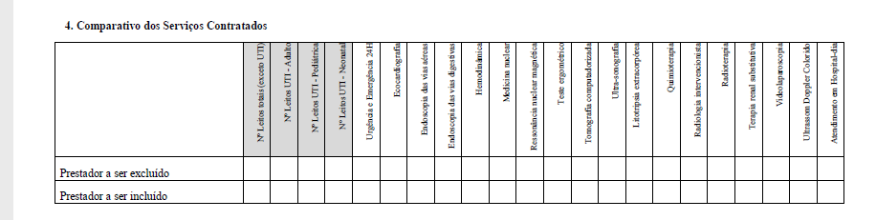
Alteração de Rede Hospitalar – SUBSTITUIÇÃO
Equivalência
A análise consiste na comparação direta entre os recursos contratados no estabelecimento a ser excluído e os recursos contratados no estabelecimento a ser incluído, conforme o anexo I-A da IN nº 46 (RN 568/2022).
Localização no mesmo município.
  em caso de indisponibilidade ou inexistência de prestador no mesmo município poderá ser indicado prestador em município limítrofe a este;
  em caso de indisponibilidade ou inexistência de prestador nos municípios limítrofes poderá ser indicado prestador na Região de Saúde à qual faz parte o município.
X
X
11
Notes:
Slide para análise

Slide 12
Alteração de Rede Hospitalar - SUBSTITUIÇÃO
Proposta de Regulamentação - EQUIVALÊNCIA
A avaliação de equivalência de entidades hospitalares para fins de substituição será realizada a partir da comparação dos serviços hospitalares e do atendimento de urgência e emergência, utilizados nos últimos 12 meses no prestador a ser substituído, pelos beneficiários dos produtos a serem alterados.
A comparação será feita nas seguintes categorias de serviços hospitalares, disponíveis na TISS:
▪ Internação Psiquiátrica
▪ Internação Obstétrica
▪ Internação Clínica
▪ Internação Cirúrgica
▪ Internação Pediátrica
▪ Internação em UTI Neonatal
▪ Internação em UTI Pediátrica
▪ Internação em UTI Adulto
▪ Atendimento Urgência e Emergência Adulto
▪ Atendimento Urgência e Emergência Pediátrico
12
Notes:
Slide para análise

Slide 13

Alteração de Rede Hospitalar – SUBSTITUIÇÃO
LOCALIZAÇÃO
O prestador substituto deverá estar localizado no mesmo município da entidade hospitalar a ser excluída.
a) Em caso de indisponibilidade ou inexistência de prestador no mesmo município, deverá ser indicado prestador em município limítrofe a este.
b) Em caso de indisponibilidade ou inexistência de prestador nos municípios limítrofes, deverá ser indicado prestador na Região de Saúde à qual faz parte o município.
Não houve alteração da regra atual no critério localização
13
Notes:
Slide para análise

Slide 14
Alteração de Rede Hospitalar – SUBSTITUIÇÃO
QUALIDADE
Caso o prestador a ser excluído possua um dos seguintes atributos de qualificação, conforme hierarquia:
(i) Acreditação, segundo critérios estabelecidos pelo Programa de Qualificação dos Prestadores de Serviços na Saúde Suplementar (Qualiss);
(ii) Outras Certificações, com reconhecimento pela International Society for Quality in Health Care (ISQua); ou
(iii) Segurança do Paciente,
além de cumprir os critérios de EQUIVALÊNCIA e LOCALIDADE a substituição deste prestador deverá ser feita por outro prestador que possua atributo de qualificação do mesmo nível ou superior, considerando a hierarquia apresentada.
  I - Na impossibilidade de contratação de prestador substituto com atributo de qualificação do mesmo nível ou superior, deverá ser indicado prestador com atributo de qualificação inferior, respeitando-se a hierarquização apresentada.
  II - Na impossibilidade de contratação de prestador substituto com atributo de qualificação inferior, respeitando a hierarquização apresentada, a operadora poderá indicar prestador de serviço sem certificado atributo de qualificação
14
Notes:
Slide para análise

Slide 15
Alteração de Rede Hospitalar – SUBSTITUIÇÃO
QUALIDADE
(i) Acreditação, segundo Qualiss
(ii) Outras Certificações, reconhecida pela ISQua
(iii) Segurança do Paciente
  Sem qq certificação
(i) Acreditação, no segundo Qualiss
(ii) Outras Certificações, reconhecida pela ISQua
(iii) Segurança do Paciente
  Sem qq certificação
(i) Acreditação, no segundo Qualiss
(ii) Outras Certificações, reconhecida pela ISQua
(iii) Segurança do Paciente
  Sem qq certificação
15
Notes:
Slide para análise

Slide 16
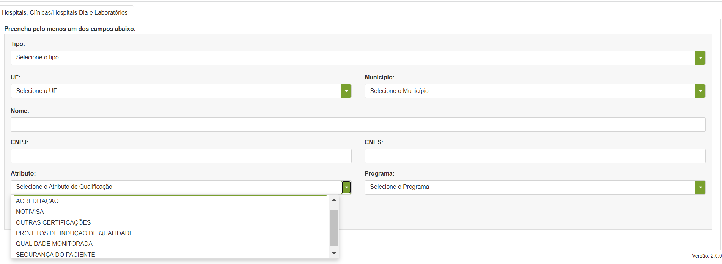


Alteração de Rede Hospitalar – SUBSTITUIÇÃO
QUALIDADE
Link: https://www.ans.gov.br/qualiss-pesquisa/pages/pesquisa.xhtml
16
Notes:
Slide para análise

Slide 17
Alteração de Rede Hospitalar
Proposta de Regulamentação
EXCLUSÃO PARCIAL DE SERVIÇOS HOSPITALARES CONTRATADOS
Atualmente: não regulamentado.
Proposta: nas entidades hospitalares cujo redimensionamento por redução ocasione impacto sobre a massa assistida não será permitida a exclusão parcial de serviços hospitalares.
EXCLUSÃO DE SERVIÇOS DE URGÊNCIA E EMERGÊNCIA
Atualmente: não regulamentado
Proposta: a exclusão de serviços de urgência e emergência, contratados em entidades hospitalares, que ocasione impacto à massa assistida, somente poderá ocorrer mediante substituição deste serviço em outro estabelecimento de saúde, devendo ser observadas as regras de utilização e localização.
17
Notes:
Slide para análise

Slide 18
Alteração de Rede Hospitalar
Proposta de Regulamentação
DO DIREITO À PORTABILIDADE EM RAZÃO DE HOSPITAL DESCREDENCIADO e SERVIÇO DE U/E contratados em entidades hospitalares
Atualmente – não tem previsão
Proposta - É facultada ao beneficiário a portabilidade no caso de descredenciamento de entidade hospitalar por redimensionamento por redução ou substituição, bem como no caso de retirada do serviço de urgência e emergência do prestador hospitalar, ocorrido no município de residência do beneficiário ou no município de contratação do plano, independente do prazo de permanência no produto e da faixa de preço.
DA COMUNICAÇÃO INDIVIDUALIZADA
Atualmente - não é regulamentada
Proposta – Passa a ser obrigatória
18
Notes:
Slide para análise

Slide 19
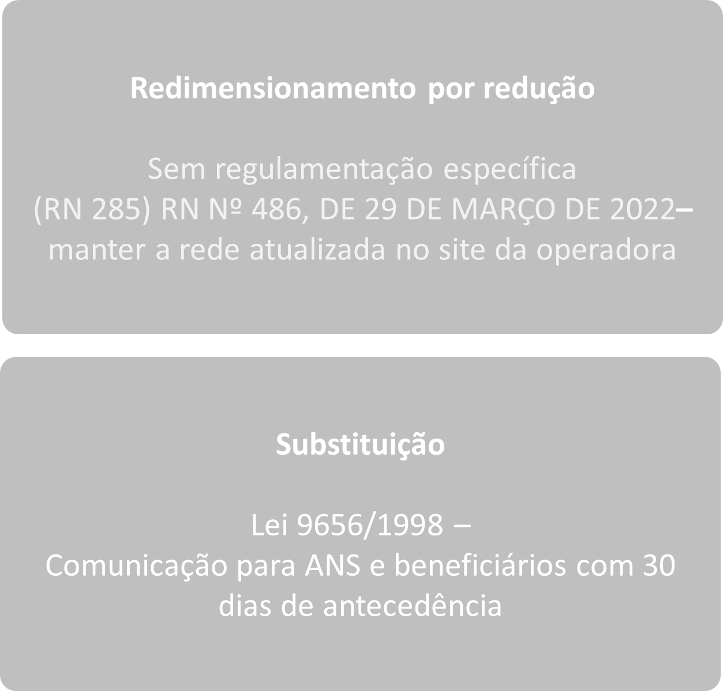
Alteração de Rede Hospitalar
Regulamentação - COMUNICAÇÃO
Exclusão parcial de serviços
O Portal Corporativo em espaço específico ,
30 (trinta) dias de antecedência
180 (cento e oitenta) dias posteriores
Redimensionamento por redução
O Portal Corporativo em espaço específico ,
30 (trinta) dias de antecedência
180 (cento e oitenta) dias posteriores
Individualizada para as alterações de rede hospitalar ocorridas no município de residência do beneficiário.
Suspensão temporária
O Portal Corporativo em espaço específico ,
período estimado de interrupção, indicando as alternativas disponíveis na rede para prestação do atendimento
Substituição
O Portal Corporativo em espaço específico,
30 (trinta) dias de antecedência
180 (cento e oitenta) dias posteriores
Individualizada para as alterações de rede hospitalar ocorridas no município de residência do beneficiário.
Exclusão Urgência e emergência
O Portal Corporativo em espaço específico,
30 (trinta) dias de antecedência
180 (cento e oitenta) dias posteriores
Individualizada para as alterações de rede ocorridas no município de residência do beneficiário.
19
Notes:
Slide para análise

Slide 20
Alteração de Rede Hospitalar
Disposições Finais
Esta Resolução Normativa entrará em vigor 180 dias após sua publicação e será revisitada em 24 meses de sua vigência.
Vacância 180 dias
Previsibilidade e ajustes do mercado (operadoras – prestadores) para implantação dos novos critérios
Ajuste no Sistema de Alteração de Rede Hospitalar (ANS)
Revisão 24 meses após vigência
Avaliação do Resultado Regulatório
20
Notes:
Slide para análise

Slide 21
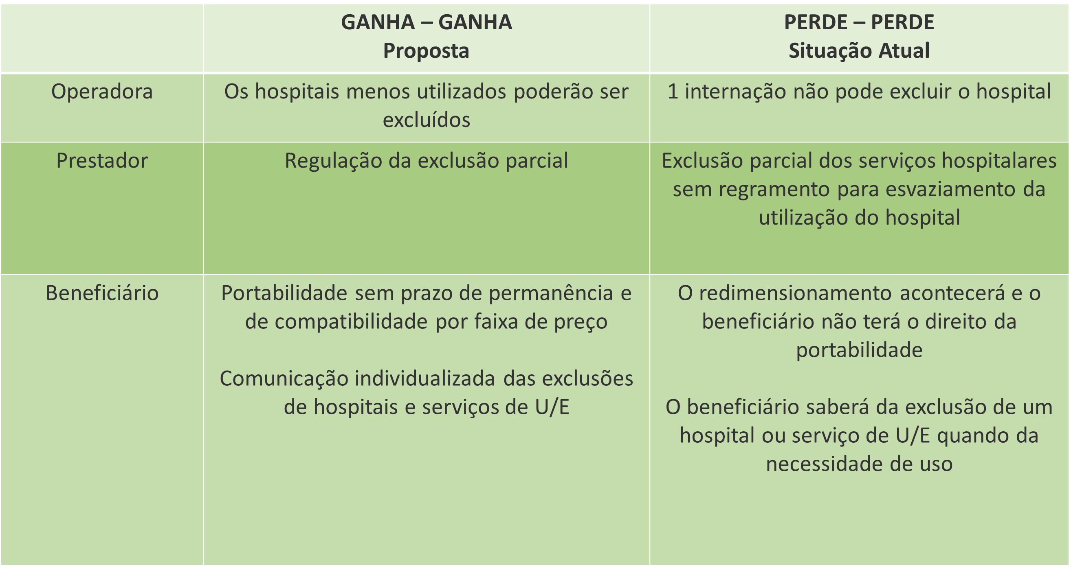
Alteração de Rede Hospitalar
Marcos da Proposta
Portabilidade sem prazo de permanência e compatibilidade por faixa de preço
Hospital e
Serviços de U/E contratados em hospital
Comunicação individualizada das exclusões de hospitais e Serviços de U/E
21
Notes:
Slide para análise

Slide 22

Obrigado!

